Slide 1

Revue de projet 1
Contrôleur de rondes
<numéro>/15

Slide 2
Sommaire
Présentation de BARBÉ-DEVAUX
    Présentation du projet
        Synoptiques
Les tâches à réaliser
    Diagramme de cas d’utilisation
Les maquettes et les diagrammes de séquences
    Maquette du rapport sous format PDF
    Maquette pour la génération des statistiques de rondes
    les diagrammes de séquences pour chaque cas d’utilisation
Planification (Diagramme de Gantt)
<numéro>/15

Slide 3
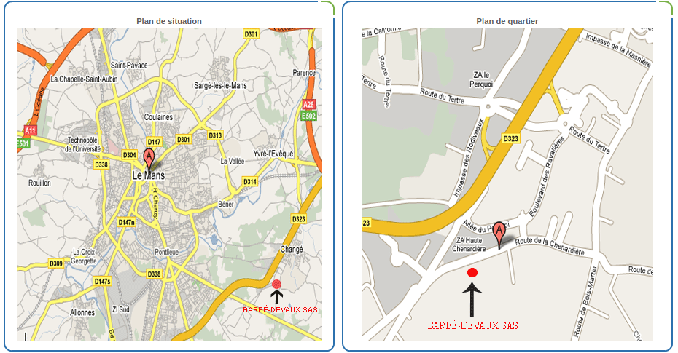
BARBÉ-DEVAUX
BARBE-DEVAUX SAS est une société par action simplifiées située à Changé dans la Sarthe. Elle a été crée en 1999 par Jean-Louis DEVAUX. L’entreprise est spécialisée dans le secteur d’activité de la sécurité et du réseau. Elle emploie entre 10 et 19 salariés. Sur l’année 2019, BARBE-DEVAUX SAS a réalisé un chiffre d’affaire de 3 734 300 €.

Slide 4
Présentation de projet

Slide 5
Synoptique

Slide 6
Les tâches à réaliser

Slide 7
Les maquettes

Slide 8
Maquette historique de ronde

Slide 9
Rapport PDF

Slide 10
Maquette statistiques

Slide 11
Diagrammes de séquences

Slide 12
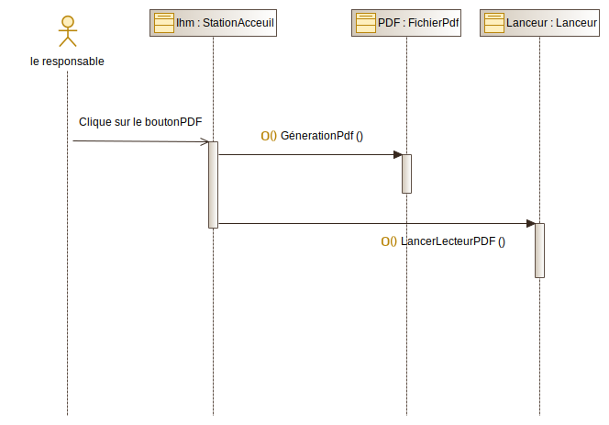
Diagramme Génération PDF
<numéro>/15

Slide 13
Diagramme Génération des statistiques
<numéro>/15

Slide 14
Génération les données d’une ronde

Slide 15
Planification

